Slide 1

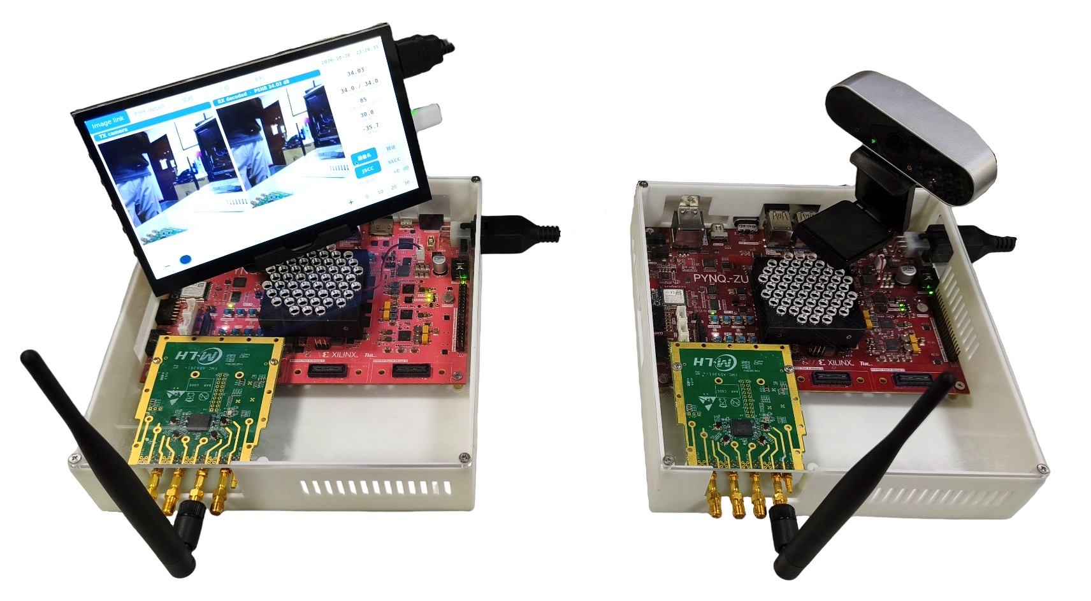

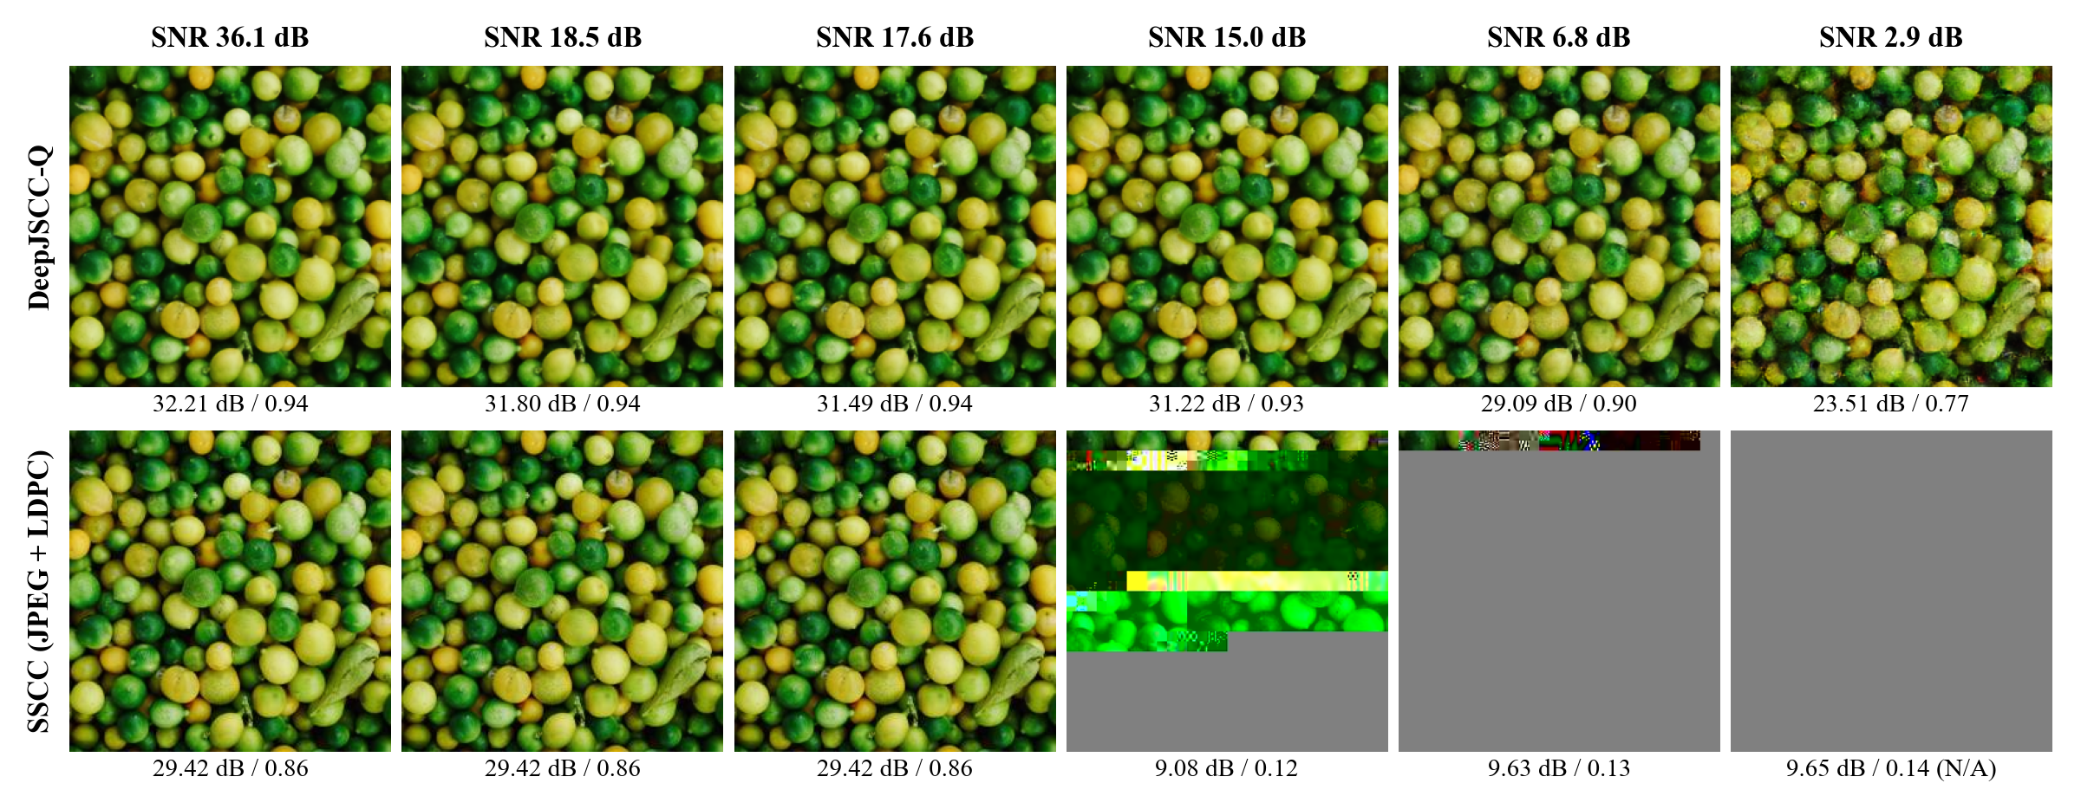
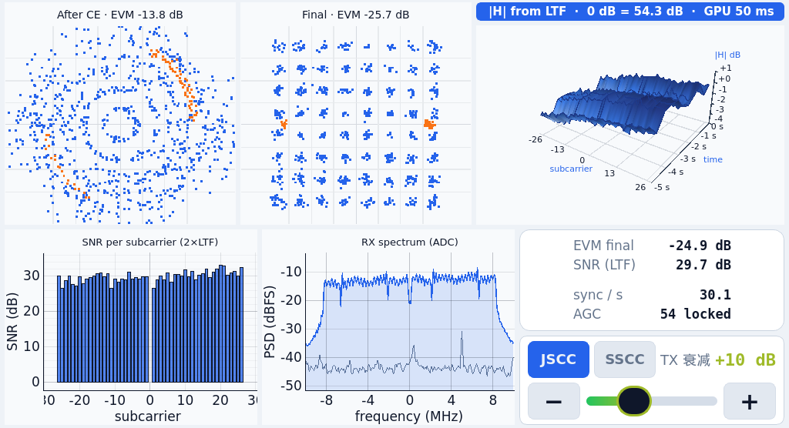


作品简介
GlideLink：基于AMD FPGA的
DeepJSCC-Q实时无线图像传输
范存玺 王钟毓 杨俊贤
电子科技大学
四川省
发端板 PYNQ-ZU (xczu5eg)
系统组成
板上实测：左为RX，右为TX
AMD Zynq UltraScale+ MPSoC
无人机、机器人和远程摄像头的实时视频要经过信噪比时刻变化的无线链路。分离信源信道编码（SSCC）先用JPEG压缩、再加信道编码：信噪比低于纠错门限时，比特错误沿变长码扩散，整幅图像无法解码（悬崖效应）；高于门限后画质也不再提升。
摄像头
USB
PS
4×A53，Linux：取图、射频配置
AXI
PL
CNN编码、OFDM发射、LDPC编码
FMC
AD9361
射频子卡
测
试
结
果
空口实测PSNR（DIV2K 0802，每幅图32,768个64QAM符号）
以太网：TX预览图、控制
空口
创
新
设
计
收端板 PYNQ-ZU (xczu5eg)
触摸屏
DP
PS
A53 + Mali-400：界面、网页
PL
OFDM接收、CNN解码、LDPC译码
AD9361
射频子卡
典型应用场景
AXI
FMC
手机
Wi-Fi
摄像头
无人机等
编码器
FPGA，发端
无线信道
噪声、衰落
解码器
FPGA，收端
显示
实时画面
关键创新点与解决的技术问题
深度联合信源信道编码（DeepJSCC）用一对卷积神经网络把像素直接映射为信道符号，画质随信噪比平缓变化。DeepJSCC-Q（Tung等，JSAIT 2022）进一步把符号约束到QAM星座上，可接入标准数字物理层；但它计算量大，接收端还必须把未经判决的软符号送入解码器。
GlideLink用两块AMD Zynq UltraScale+ MPSoC开发板（PYNQ-ZU）和AD9361射频子卡搭建了完整的实时链路：DeepJSCC-Q编码器、解码器和类802.11a OFDM物理层全部在PL中实现，经空口以30 fps传输256×256彩色图像；PS负责取图和射频配置，并在触摸屏上实时显示链路状态。
关键技术问题：每帧1.15 GMAC的神经网络编解码器要以30 fps放进一片FPGA，且权重全部片上；683个符号的长OFDM帧要同步、跟踪到足以直接解码软符号的精度；还要在同一物理层上与JPEG + LDPC做公平的空口对比。
1. 流式CNN加速器：W8A12整数运算，64个卷积引擎组成层流水，运行于250 MHz；权重与激活全部片上存储，不访问DDR。
2. 非对称浅层解码器：与编码器联合训练，乘加量降为原解码器的1/102；卷积工作量是已发表FPGA DeepJSCC实现（GLOBECOM 2025）的5.2倍，DSP和BRAM用量却更少。
3. 软符号OFDM物理层：683个符号的长帧、PN扰码、二阶SFO/CPE跟踪；均衡后的I/Q不经判决直接送入解码器。
DeepJSCC-Q在高SNR时比JPEG + LDPC高2.8 dB，SNR降到2.9 dB时仍有23.5 dB；基线在16～19.5 dB处断崖式失效。
4. 完整演示系统：从摄像头到触摸屏，实时显示PSNR和星座图，并用Mali-400 GPU绘制信道三维图。
30 fps连续运行10分钟（18,020帧），PL内端到端时延67.5 ms
工程 | LUT | BRAM36 | DSP | WNS (ns) | 功耗*
TX | 54,241 | 104.5 | 243 | +0.082 | 3.07 W
RX | 63,699 | 65.5 | 133 | +0.307 | 3.44 W
* 功耗为实测值，含PS、PL与DDR；资源为xczu5eg布局布线后结果

